Slide 1
UNIVERSIDADE FEDERAL DE PELOTAS Programa de Especialização em Saúde da Família
Programa de Atenção aos pacientes portadores de Hipertensão Arterial e Diabetes Mellitus: reorganizando o modelo de atenção na atenção primária à saúde no município de Serranópolis do Iguaçu-PR.
Cristiani da Silva

Slide 2
Introdução
Hipertensão Arterial e Diabete Mellitus: principal causa de morbimortalidade;
Funcionamento da Unidade de Saúde;
Territorialização;

Slide 3
Objetivos
Geral:
Melhorar a atenção aos adultos portadores de Hipertensão Arterial Sistêmica e/ou Diabetes Mellitus no município de Serranópolis do Iguaçu

Slide 4
Objetivos
Específicos:
1. Ampliar a cobertura à hipertensos e/ou diabéticos;
2. Melhorar a adesão do hipertenso e/ou diabético ao programa;
3. Melhorar a qualidade do atendimento ao paciente hipertenso e/ou diabético realizado na unidade de saúde;

Slide 5
Objetivos
Específicos:
4. Melhorar o registro das informações;
5. Mapear hipertensos e diabéticos de risco para doença cardiovascular;
6. Promoção da saúde;

Slide 6
Metodologia
Monitoramento e Avaliação das ações:
Monitorar o acesso aos medicamentos da farmácia da unidade de saúde.
Organização e Gestão de Serviço:
Garantir material adequado para a tomada da medida da pressão arterial na unidade de saúde e realização do hemoglicoteste na unidade de saúde.

Slide 7
Metodologia
Engajamento Público:
Esclarecer os pacientes e a comunidade quanto à importância do adequado controle de fatores de risco modificáveis .
Qualificação da Prática Clinica:
Treinar os ACS para a orientação de hipertensos e diabéticos quanto a realizar as consultas e sua periodicidade.

Slide 8
Metodologia
Foram utilizados vinte e dois indicadores, de modo que servirão para avaliação das ações assim como do programa como um todo.
Meta: Cadastrar 80% dos hipertensos da área de abrangência no Programa de Atenção à Hipertensão Arterial e à Diabetes Mellitus da unidade de saúde.
1.1 Indicador: Cobertura do programa de atenção ao hipertenso na unidade de saúde.

Slide 9
Resultado
Indicador 1.1 e 1.2 - Cobertura do programa de atenção ao hipertenso e diabético na unidade de saúde:
A meta pactuada para o indicador 1.1 foi de 80% representando 392 hipertensos de um total de 490, entretanto o resultado alcançado foi de 08 hipertensos (1,6%) no primeiro mês, 136 hipertensos (27,8%) no segundo mês, 328 (66,9%) no terceiro e quarto mês de intervenção (Figura 1).

Slide 10
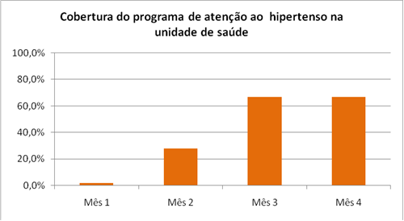
Resultado

Slide 11
Resultado
A meta pactuada para o indicador 1.2 foi de 80% que representa 60 diabéticos foi superada, chegando a 49 (81,7%) diabéticos. O que diferencia do indicador anterior é que o número de diabéticos é muito menor que o número de hipertensos, portanto mesmo com a microárea descoberta, foi possível atingir a meta, embora o ideal fosse 100% de cobertura. Com a organização do programa de atenção aos hipertensos e diabéticos, essa meta tende a melhorar também (Figura 2).

Slide 12
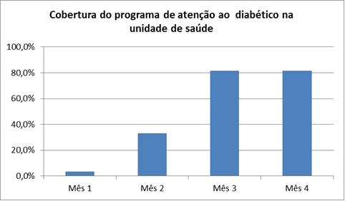
Resultado

Slide 13
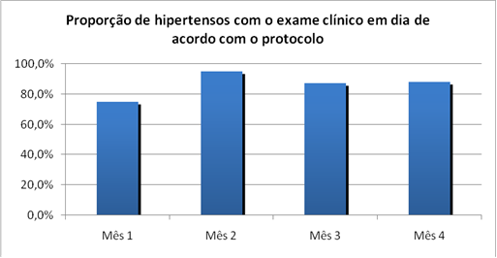
Resultado
3.1 Proporção de hipertensos com o exame clínico em dia de acordo com o protocolo:
A meta atingida foi de 88,1% representando 289 hipertensos.

Slide 14
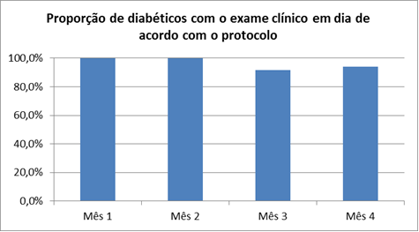
Resultado
3.2 Proporção de diabéticos com o exame clínico em dia de acordo com o protocolo:

Slide 15
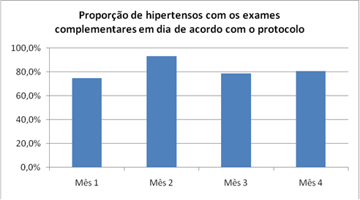
Resultado
3.3 Proporção de hipertensos com os exames complementares em dia de acordo com o protocolo:
A meta alcançada foi de 80,8% representando 265 hipertensos.

Slide 16
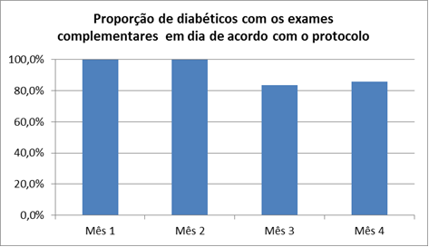
Resultado
3.4 Proporção de diabéticos com os exames complementares em dia de acordo com o protocolo:
Em relação aos pacientes diabéticos, o índice foi maior do que nos pacientes hipertensos, representando 42 (85,7%) pacientes.

Slide 17
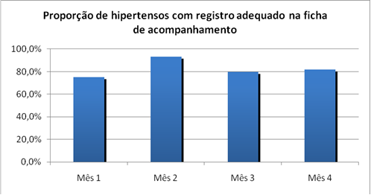
Resultado
4.1 Proporção de hipertensos com registro adequado na ficha de acompanhamento:
81,7% dos hipertensos tiveram o registro adequado na ficha de acompanhamento, correspondendo 268 dos hipertensos.

Slide 18
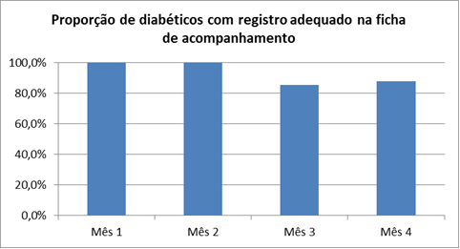
Resultado
4.2 Proporção de diabéticos com registro adequado na ficha de acompanhamento:
43 (87,8%) dos diabéticos tiveram registros adequados na ficha de acompanhamento.

Slide 19
Discussão
Melhora no monitoramento e os registros dos hipertensos e diabéticos;
Visualização dos pontos a serem melhorados;
Sensibilização da comunidade;

Slide 20
Reflexão Crítica
Muitas vezes estamos estigmatizados com ações mecanizadas que acabamos não percebendo a real importância de tal atividade;
Foi possível observar a importância do planejamento não só nas ações a serem desenvolvidas, mas em qualquer projeto que se queira realizar;
Observar detalhes nas atividades do dia-a-dia do serviço.

